Slide 1
HISTORIA DE LA PROGRAMACIÓN

Slide 2
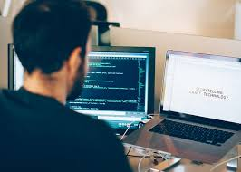

PRIMEROS PASOS DE LA PROGRAMACIÓN
Gottfried Wilheml von Leibniz (1646-1716), quien aprendió matemáticas de forma autodidacta (método no aconsejable en programación) construyó una máquina similar a la de Pascal, aunque algo más compleja, podía dividir, multiplicar y resolver raíces cuadradas.

Slide 3
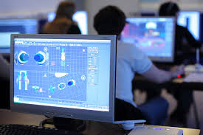

PRIMEROS PASOS DE LA PROGRAMACIÓN EN LA COMPUTADORA
Pero quien realmente influyó en el diseño de los primeros computadores fue Charles Babbage (1793-1871). Con la colaboración de la hija de Lord Byron, Lady Ada Countess of Lovelace (1815-1852), a la que debe su nombre el lenguaje ADA creado por el DoD (Departamento de defensa de Estados Unidos) en los años 70. Babbage diseñó y construyó la "máquina diferencial" para el cálculo de polinomios. Más tarde diseñó la "máquina analítica" de propósito general, capaz de resolver cualquier operación matemática. Murió sin poder terminarla, debido al escepticismo de sus patrocinadores y a que la tecnología de la época no era lo suficientemente avanzada. Un equipo del Museo de las Ciencias de Londres, en 1991, consiguió construir la máquina analítica de Babbage, totalmente funcional, siguiendo sus dibujos y especificaciones.

Slide 4
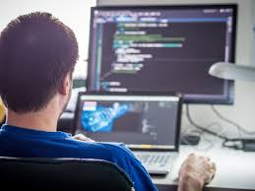
PADRES DE LA PROGRAMACIÓN
JAMES GOSLING Y JAVA
BJARNE STROUSTRUP Y C++
ANDERS HEJLSBERG Y TURBO PASCAL, DELPHI Y C#
GUIDO VAN ROSSUM Y PYTHON
NIKLAUS WIRTH Y PASCAL
LARRY WALL Y PERL
JUAN MUÑOZ-COBOS VELÁZQUEZ VISUAL Y VELNEO V7

Slide 5
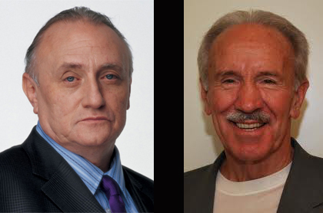
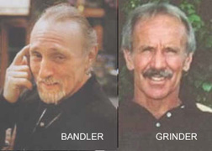

Slide 6
